Slide 1
兒童新樂園修練記
制作者 忍者大師風
Youtube rayki 火柴人大冒險
記得按讚
訂閱

Slide 2
規劃
歡樂碰碰船
幸福碰碰車
遊客服務中心
宇宙迴旋
魔法星際飛車
摩天輪

Slide 3
票價
票種 | 門票 |  |  | 園區自營遊樂設施 （每項每次） | 委外小型遊樂設施 （每項每次） | 小小水樂園 (夏季開放) （每次）
 | 全票 | 優待票 | 團體票
票價 (元，含稅) | 30 | 15 | 30人(含) 以上7折 | 30 (7項) | 50-80 | 50
 |  |  |  | 20 (8項)

Slide 4
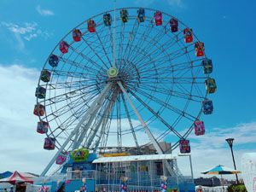
摩天輪
摩天輪直徑40公尺並設有27個座艙，為園區主要地標，搭乘時可鳥瞰臺北盆地之美景。
尖叫指數
⚡⚡☁☁☁
溫馨指數
🌞🌞🌞🌞🌞
戀愛指數
💗💗💗💗💗

Slide 5

叢林吼吼樹屋
叢林樹屋為造型，座艙可上下昇降，體驗自由落體速度快感。
尖叫指數
⚡⚡⚡⚡⚡
溫馨指數
🌞🌞🌞☁☁
戀愛指數
💗💗♡♡♡

Slide 6
資料來源
兒童新樂園https://www.tcap.taipei/cp.aspx?n=57F1A46B66881160

Slide 7

兒童新樂園簡介

Slide 8
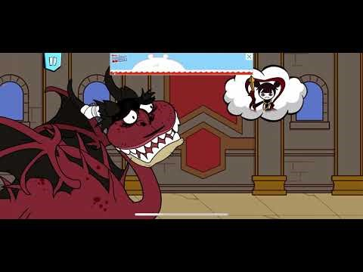
我的影片

Slide 9

我的影片

